Slide 1
Электростатика
Напряженность электрического поля
Зверев В.А. школа № 258
Санкт-Петербург 26 апреля 2020 г.

Slide 2
-
+
-
+
-
-
+
-
+
r₁
r₂

Slide 3
-
+
-
+
-
-
+
-
+
r₁
r₂

Slide 4
-
+
-
+
+
+
-
+
-
r₁
r₂

Slide 5
Заряженное тело всегда притягивает незаряженное
-
+
+
-
-
+
+
-
-
+
-
+
-
+
-
+
+
-
r₁
r₁
r₂
r₂

Slide 6
-
Через t<10⁻⁸c
_
_
+
+
_
+
_
+
_
+
_
+
_
+

Slide 7
1
Внешнее электрическое поле…
2
По ЗСЭЗ…
−
−
−
3
На левую сторону шара…
+
+
+
4
На правую сторону шара…
5
6
Частицы втягиваются в более сильное поле!

Slide 8
Поверхностная плотность электрического заряда
+
+
+
+
+
+
+
+
+
+
+
+
+
+
+
+
+
+
+
+
+
+
+
поверхностная плотность электрического заряда

Slide 9
1
4
6
5
2
3
В каких точках напряженность поля равна 0?
В каких точках потенциал равен 0?
В каких точках напряженность поля min? max?
В каких точках потенциал поля min? max?

Slide 10
Напряженность поля шара
+

Slide 11
Напряженность поля на поверхности шара
R

Slide 12
Напряженность поля бесконечной плоскости

Slide 13
Поле плоского конденсатора
1
2
3
4
-
+

Slide 14
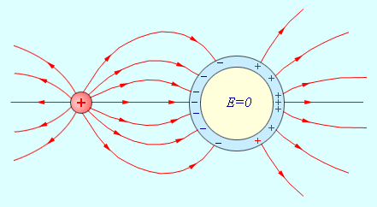
Электростатическая защита
Заключается в том, что чувствительные приборы заключают внутрь замкнутого металлического корпуса

Slide 16
+
+
-
+
-
+
-
-
+
-
-
+
+
-
+

Slide 17
+
+
+
+
+
+
+
+

Slide 18
+
-
-
-
-
+
-
-
-
+
+
+
+
+
+

Slide 19
Не менее часто экранируют не прибор, а источник поля:

Slide 23
А
B

Slide 24
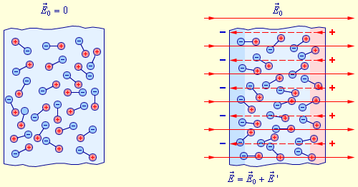
Поляризация полярного диэлектрика.

Slide 25
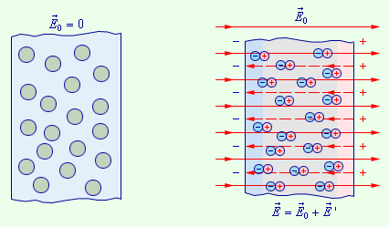
Поляризация неполярного диэлектрика.

Slide 26
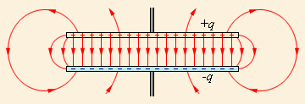
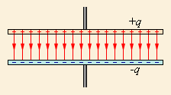
Поле плоского конденсатора:
Идеализированное представление поля плоского конденсатора:

Slide 27
Точечный заряд 10⁻⁹ Кл находится на расстоянии 1 см от середины равномерно заряженной пластины площадью 400 см² и зарядом 10⁻⁶ Кл. Определите поверхностную плотность электрического заряда пластины и силу взаимодействия точечного заряда с пластиной.
Дано:
q = 10⁻⁹ Кл
Q = 10⁻⁶ Кл
S = 400 см²
r = 1 см
2) r² =1 см² << S = 400 см², ⇒ надо воспользоваться моделью «бесконечная плоскость» !
σ - ?
F - ?

Slide 28
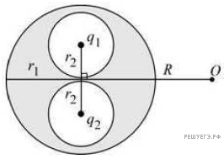
4218 Внутри незаряженного металлического шара радиусом r₁= 40 см имеются две сферические полости радиусами расположенные таким образом, что их поверхности почти соприкасаются в центре шара. В центре одной полости поместили заряд 1 нКл, а затем в центре другой - заряд 2 нКл. Найдите модуль и направление вектора напряжённости электростатического поля в точке , находящейся на расстоянии R = 1 м от центра шара на перпендикуляре к отрезку, соединяющему центры полостей.

Slide 29
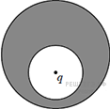
6431 В нижней половине незаряженного металлического шара находится крупная шарообразная полость, заполненная воздухом. Шар находится в воздухе вдали от других предметов. В центр полости помещён положительный точечный заряд (см. рисунок). Нарисуйте картину силовых линий электростатического поля внутри полости и снаружи шара. Если поле равно нулю, напишите в данной области: Если поле отлично от нуля, нарисуйте картину поля в данной области, используя восемь силовых линий.

Slide 30

3067 Около небольшой металлической пластины, укрепленной на изолирующей подставке, подвесили на длинной шелковой нити легкую металлическую незаряженную гильзу. Когда пластину подсоединили к клемме высоковольтного выпрямителя, подав на нее положительный заряд, гильза пришла в движение. Опишите движение гильзы и объясните его, указав, какими физическими явлениями и закономерностями оно вызвано.

Slide 31
№ 718
№ 717

